Slide 1


COTIZACIÓN DE PROVEEDORES
|

Slide 2
Descripción del proceso
Beneficios
En esta operación de compras, un empleado de compras solicita una cotización de un material específico por parte de diferentes proveedores.
La comparación de precios de cotización le permite al empleado de compras seleccionar la mejor fuente de aprovisionamiento evaluando las cotización de los proveedores relevantes.
La cotización aceptada se convierte más adelante en un pedido, y se envía una carta de rechazo a los proveedores cuyas cotizaciones se han rechazado.
Comparación de precios de proveedor
Integración de todo el proceso de compras
Roles organizacionales
Comprador
Jefe de compras

Slide 3
Premisas, comentarios, funcionalidad y/o reglas de negocio del cliente
Agregar premisas, comentarios, funcionalidad y/o reglas del negocio específicas del cliente

Slide 4
Agregados funcionales y/o interfaces
Agregar los agregados funcionales y/o interfaces que interactúan en este proceso

Slide 5
Cotizaciones de Proveedores
Cotizaciones de proveedores
Plan Requerimiento Materiales MRP
Requisiciones Compra Servicios y Otros
Requisiciones Compra Productos Inventariables
Ordenes Compra Discretas y Abiertas
Contratos de Proveedores
Plan de entregas (releases) a proveedor
Comprador
Recibir Cotización Proveedores (Escrita, email, fax..)
Enviar Requisición de Cotización a Proveedores
ME4S
Lista de requisiciones de cotización (imprimir)
ME41
Crear Requisición de Cotización de Compra
ME47
Capturar
Cotización (es) / Actualización de oferta
ME05
Actualizar Libro de Pedidos
ME49
Comparación y selección de cotizaciones
ME12
Actualización de registro Info de proveedor
ME9A
Impresión de rechazo de cotización
Enviar Rechazo a Proveedores
ME49
Rechazar Cotización (Motivo)
Sí
No
Jefe de
compras
Se acepta cotización
Cotizaciones de Compra
Plan Requerimiento Materiales MRP
Requisiciones Compra Servicios y Otros
Requisiciones Compra Productos Inventariables
Ordenes Compra Discretas y Abiertas
Contratos de Proveedores
Plan de entregas (releases) a proveedor

Slide 6
Aceptación del plano de negocio
Cotización de Proveedores
Firma del Key User
Firma del Consultor
<Nombre del usuario clave>
<Nombre del usuario clave>

Slide 7
Simbología
Símbolo | Definición | Símbolo | Definición
 | Proceso vinculado. Existe un diagrama a detalle de este proceso. |  | Conector . Conecta pasos específicos del proceso.
 | Actividad manual. Cubre un paso del proceso realizado manualmente por el usuario fuera del sistema. |  | Evento o actividad externa al proceso.
 | Actividad en SAP. Cubre un paso del proceso realizado en el sistema SAP, especifica una transacción a utilizar. |  | Decisión. Identifica una decisión a ser tomada por el usuario en el proceso lo cual deriva en diferentes actividades a realizar.
 | Impresión. Identifica un documento impreso (ej. Reporte, forma) |  | Engloba actividades / transacciones relacionadas
 | Actividad agregado funcional/interface. Cubre un paso del proceso realizado en el sistema SAP con un agregado funcional o a través de una interface desarrolada. |  | Flujo a seguir. Identifica la secuencia normal de pasos a seguir en el proceso

Slide 8
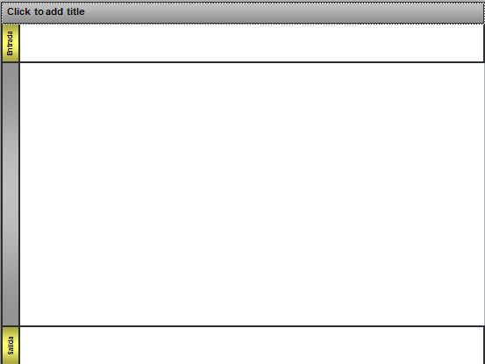
Descripción del layout
Título del diagrama
Entradas del proceso: Identifica procesos, eventos y/o actividades externas que influyen en el curso de eventos del escenario.
Roles responsables: Identifica un rol de usuario, unidad organizacional o grupo que es responsable de la ejecución de los pasos englobados en el renglón.
Flujo del proceso. En este espacio se encuentran los pasos fuera y dentro del sistema, decisiones, otros procesos a ser ejecutados por los roles responsables
Salida del proceso. Identifica el fin del procesos o la salida a otros procesos, eventos y/o actividades.

